Slide 1




Baraemalain private school/ baniyas مدرسة براعم العين الخاصة بني ياس
اليــوم :الأحد
التاريخ : 2021/10/10 م
المادة : الفيزياء
الأنعكاس

Slide 2
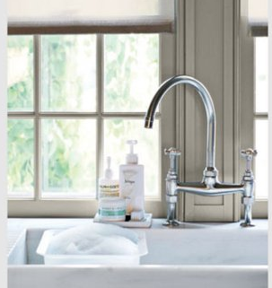


أشياء حولك تبدو لامعة .
تُرى ما الذي يجعل هذه الأشياء تبدوا لامعة؟.
الانعكاس Reflection
هو ارتداد الأشعة الضوئية في جميع الاتجاهات عندما تعترض أجسام معتمة طريقها .فتبدو تلك الاجسم مضيئة ولا معة .

Slide 3



القسم 1 :انعكاس الضوء Reflection Of Light
تتم عملية انعكاس الضوء بأسهل طريقة ممكنة وتكون زاوية السقوط مساوية لزاوية الانعكاس .
العمودي
شعاع
ساقط
لدراسة انعكاس حزمة ضوئية على سطح مرآة
شعاع
منعكس
نبدأ برسم خط مستقيم عمودي على سطح المرآة عند موضع سقوط الشعاع الضوئي والذي يسمى العامود المقام
زاوية السقوط : زاوية بين الشعاع الساقط والعامود المقام
سطح المرآة
زاوية الانعكاس: زاوية بين الشعاع المنعكس والعامود المقام

Slide 4
القسم 1 :انعكاس الضوء Reflection Of Light
الفكرة الرئيسة الأولى
تتم عملية انعكاس الضوء بأسهل طريقة ممكنة وتكون زاوية السقوط مساوية لزاوية الانعكاس .
شعاع
منعكس
العمودي
شعاع
ساقط
القانون الأول للإنعكاس :
=
زاوية السقوط = زاوية الانعكاس
القانون الثاني للإنعكاس :
سطح المرآة
الشعاع الساقط والشعاع المنعكس والعمودي عند نقطة السقوط تقع جميعها في المستوى الهندسي نفسه العمودي على السطح العاكس .

Slide 5
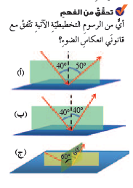


تحقق من الفهم
تحقق قانوي الانعكاس

Slide 6
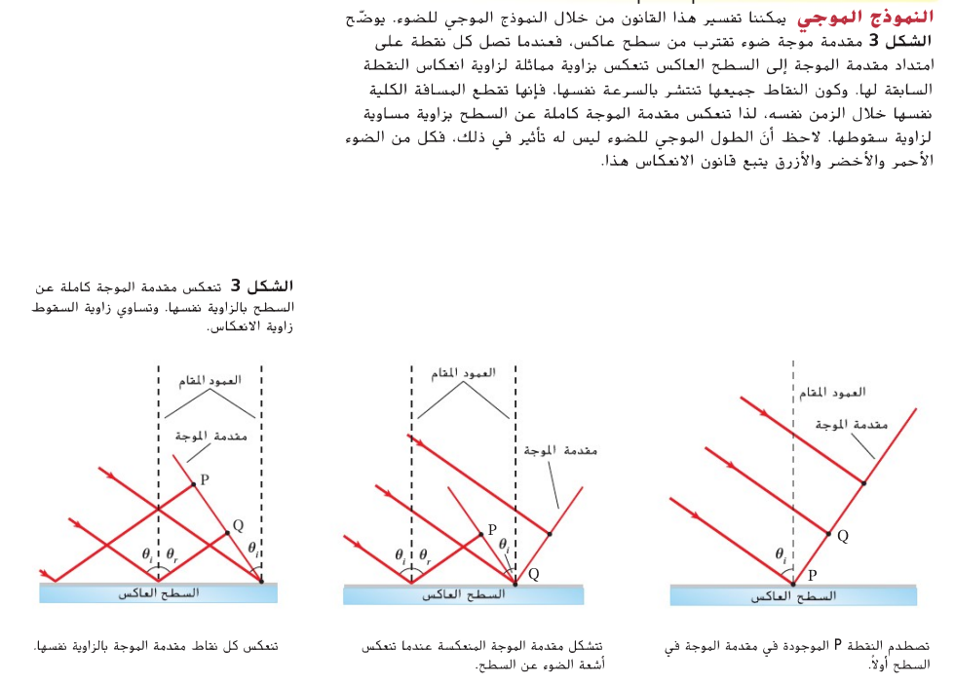

Slide 7
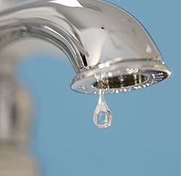
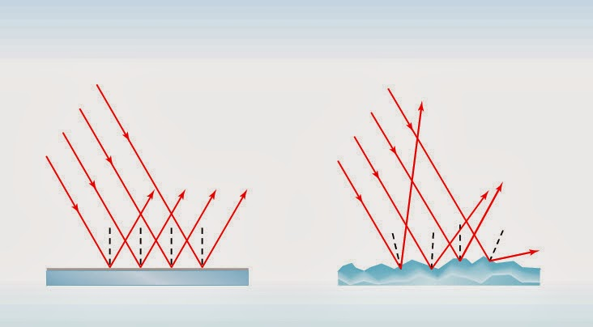

القسم 1 :انعكاس الضوء Reflection Of Light
2) خشونة السطح تُحدد كيفية انعكاس الضوء عليه .
الاسطح المصقولة تنعكس الاشعة الضوئية عنها بطريقة منتظمة بحيث تتبع نمط معيناَ
سطح مصقول
سطح مصقول
هذا النوع من الانعكاس يسمى: الانعكاس المنتظم
الانعكاس المنتظم: تنعكس فيه الأشعة الساقطة بشكل متوازٍ و في أتجاه متوازٍ
الانعكاس المنتظم : يعطينا صورة واضحة

Slide 8
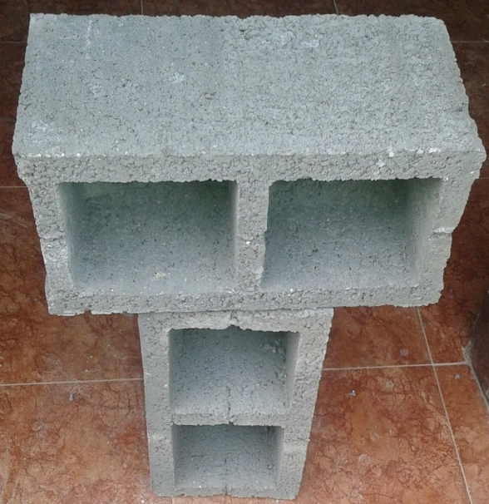
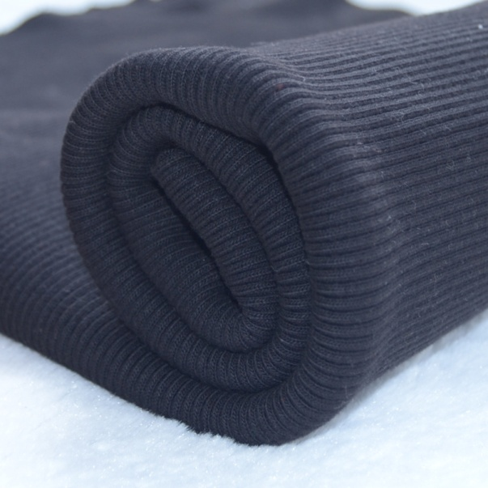

القسم 1 :انعكاس الضوء Reflection Of Light
2) خشونة السطح تُحدد كيفية انعكاس الضوء عليه .
الاسطح الخشنة تعكس الأشعة الساقطة عليها في اتجاهات متعددة حتى لوكانت قبل السقوط متوازية .
أسطح خشنة
هذا النوع من الانعكاس يسمى: الانعكاس غير منتظم.
الانعكاس غير منتظم:. تسقط فيه الاشعة بشكل متوازٍ وتنعكس بشكل عشوائي غير متوازي
الانعكاس غير منتظم يمكننا من رؤية الأجسام من أي جهة نظرنا إليها وغالباً لا ينشأ عنه صور واضحة ..

Slide 9
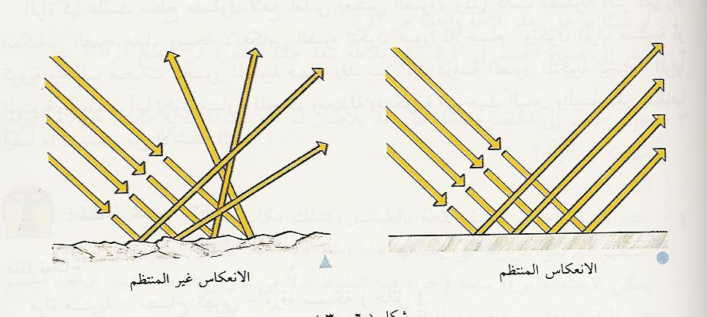
نوع السطح | أملس ( سطح مصقول ) | خشن
عكسه للضوء | يعكس الضوء في اتجاه واحد | يعكس الضوء في اتجاهات متعددة
الرسم التوضيحي
نوع الانعكاس | انعكاس منتظم | انعكاس غير منتظم
أمثلة | مرآة أو سطح ماء ساكن في بركة | سطح ورقة – قطعة قماش –خشب غير مصقول
طبيعة السطح بالنسبة لطول موجة الضوء | تعرجاته صغيرة مقارنة بالطول الموجي للضوء الساقط . | تعرجاته كبيرة مقارنة بالطول الموجي للضوء الساقط .
قانو نا الانعكاس | ينطبق عليه | ينطبق عليه

Slide 10

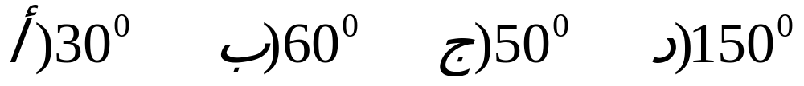

1- زاوية الانعكاس في الشكل المقابل تساوي :

Slide 11
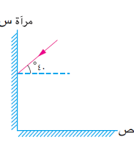
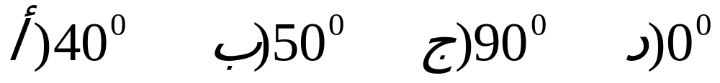

2-في الشكل المقابل زاوية الانعكاس على المرآة ص تساوي :
شعاع ساقط
العمودي
40⁰

Slide 12
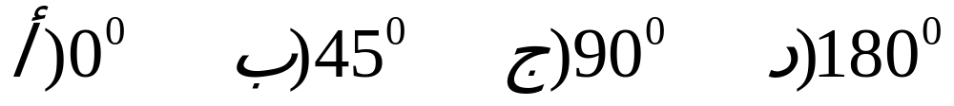

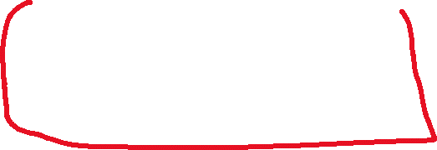

3- الانعكاس المنتظم يحدث نتيجة:
أ-سقوط الضوء على سطح مصقول ب- انعكاس الضوء في عدة اتجاهات
ج- انعكاس الضوء في اتجاه واحد د- ( أ+ ج) معاً
4- الشعاع الضوئي الذي يسقط عمودياً على السطح العاكس ينعكس بزاوية قدرها :

Slide 13
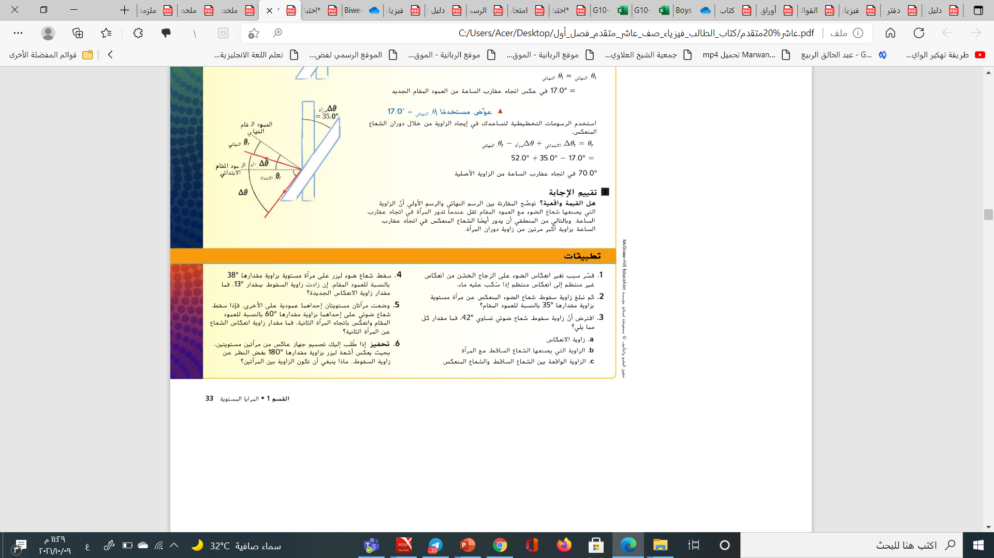
















Slide 14







Slide 15
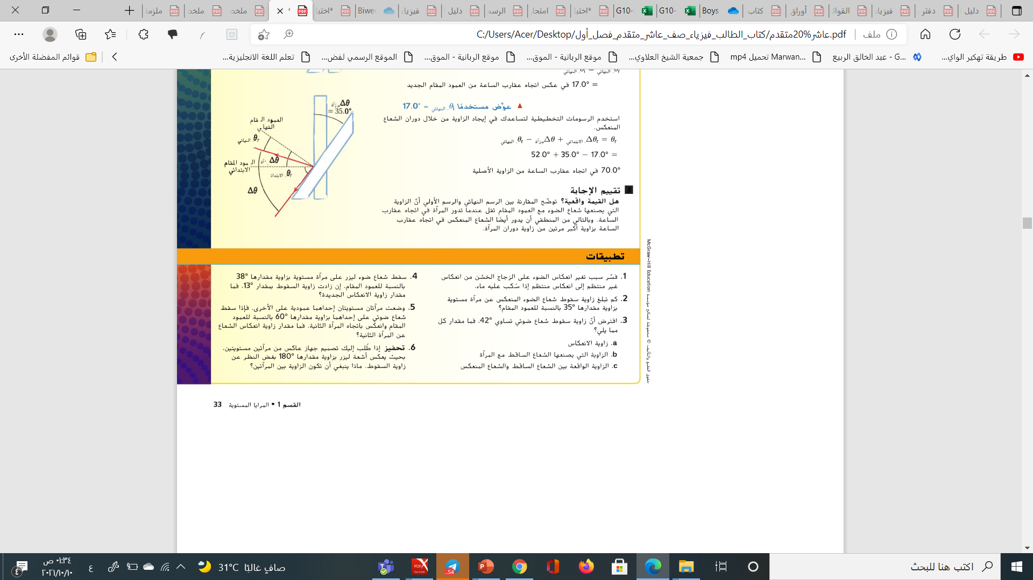










Slide 16
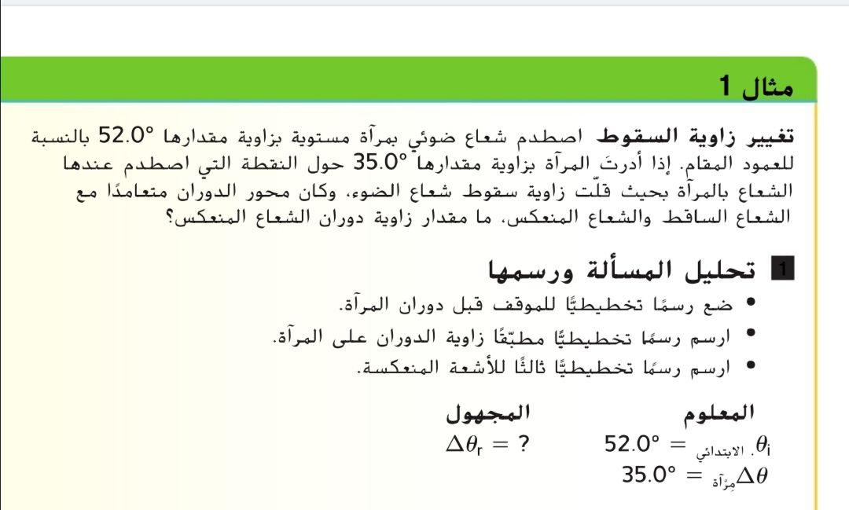
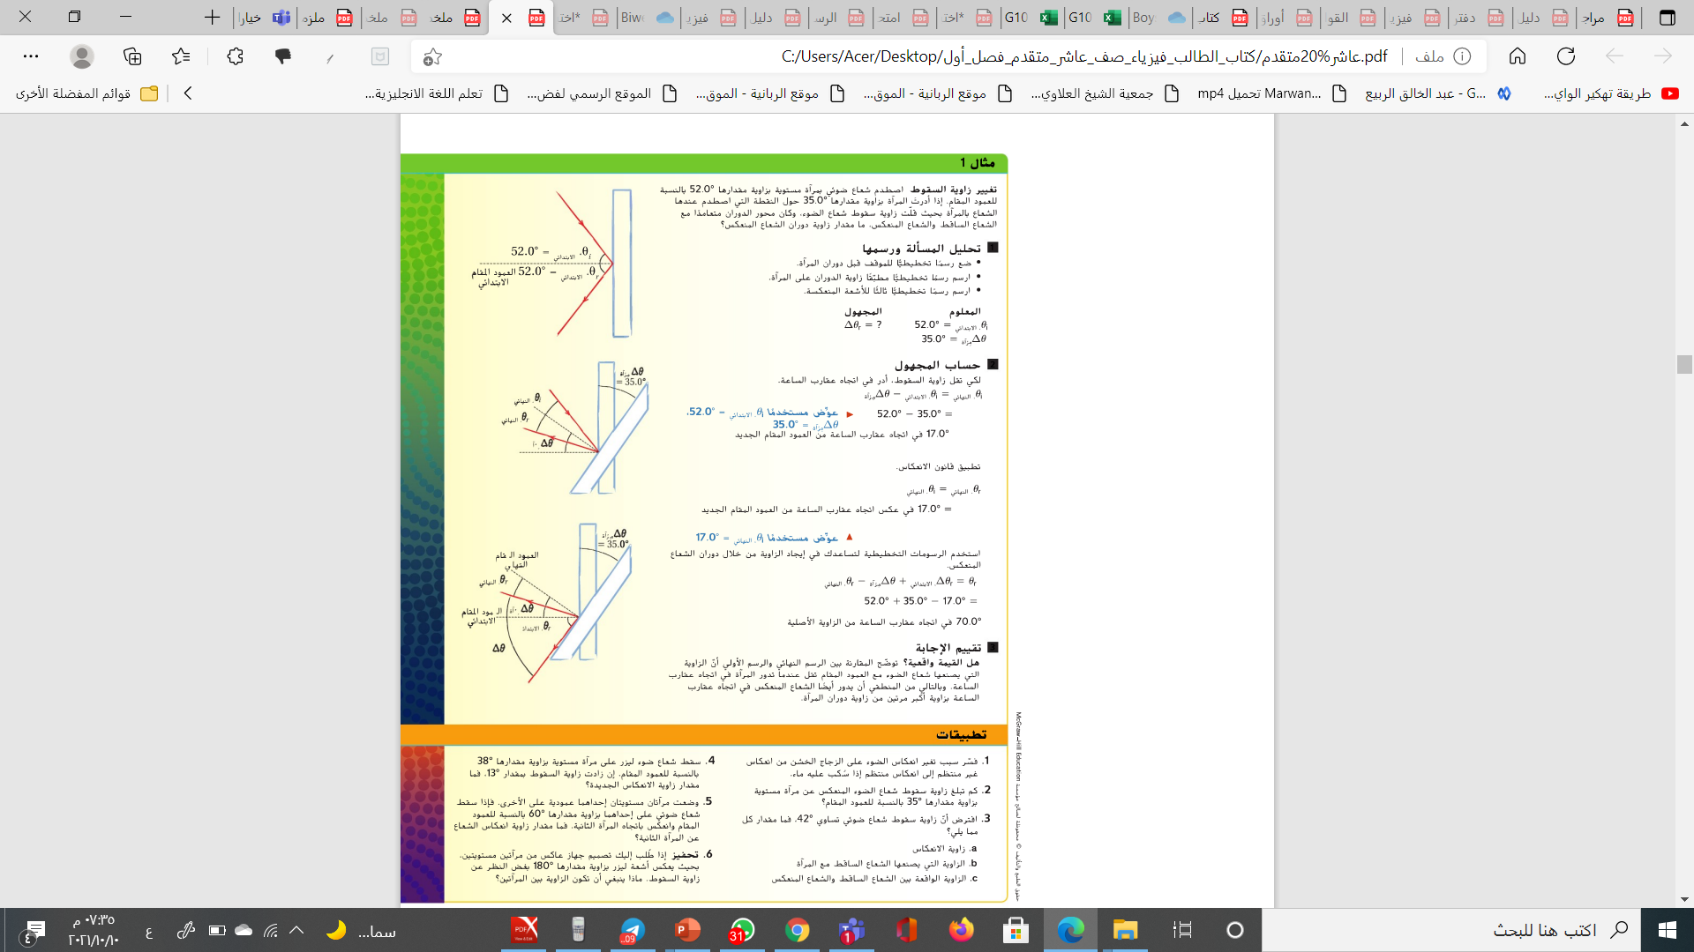

Slide 17
